Slide 1

在线自动出卷系统
——需求规格说明
学 院 教师教育学院
开发单位 2012级计科师范小组
组 长 陈晨
组 员 谢志鹏、孙颖燕、苏榕华、邱絮濛
指导教师 杨俊
完成日期 二零一四年十月十五日

Slide 2
小组分工
组长：陈晨
职责：SRS主要撰写者，负责网站整体架构的搭建，指导组员，分配任务
组员：谢志鹏
职责: 通过模型和关系表，使用Visio制作ER图
组员：孙颖燕
职责：制作SRS标准模版，答辩PPT主要撰写者
组员：邱絮濛
职责：审查SRS，答辩PPT指导
组员：苏榕华
职责：SRS图文混排、截图、格式调整

Slide 3
·目的
该文档是关于在线自动出卷系统的功能和性能的描述，重点描述了系统的功能需求，并作为系统设计阶段的主要输入。
本文档的预期读者是：
需求分析人员；设计人员；开发人员；项目管理人员；测试人员；用户。
·用户
全校学生和教师

Slide 4
任务概述
·项目要达到的目标
♢ 市场目标：
该软件面向各级学校的师生，需求广泛，具有广阔的市场空间。
♢ 技术目标：
尽可能满足用户的需求，做到出卷快、不出错，界面简单易操作，具有良好的交互性，要求有一定的安全性。

Slide 5
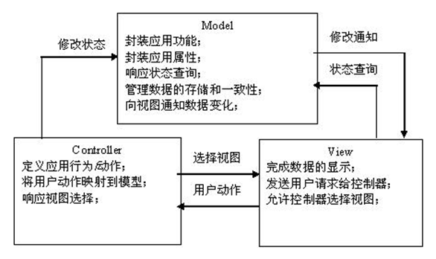
·系统整体结构
本系统为Web网站，采用微软的经典MVC架构：
1) 模型； 2) 视图； 3) 控制器

Slide 6
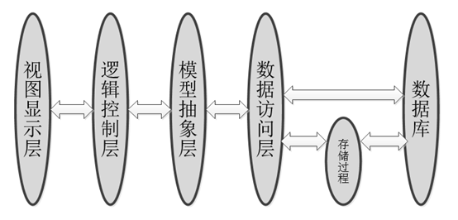
框架逻辑结构

Slide 7
·运行环境
设备环境：
普通PC机：酷睿i5双核CPU，8G内存。
硬件环境
无具体要求。
软件环境
操作系统为Win7/8或者Windows Server 2012。数据库采
用 SQL Server 2008或更新版本，或MySQL 5.0。
网络环境
局域网，网络通信状况良好。
操作环境
计算机桌面操作。
应用环境
·管理员操作：管理用户；管理试题；管理试卷；管理试做记录；管理试卷反馈结果。

Slide 8
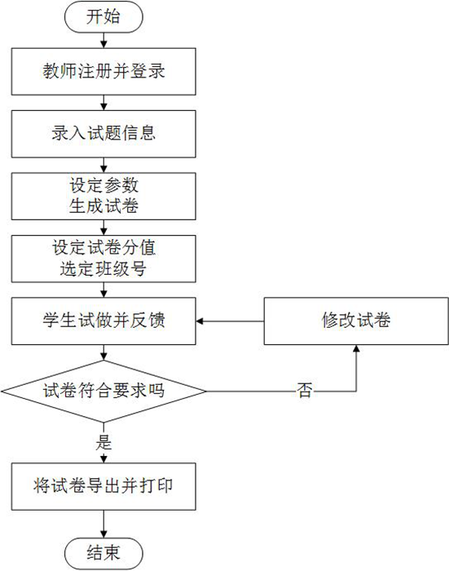
·教师主要操作流程

Slide 9
·学生主要操作：答题与反馈。
在线出卷系统可分为以下几个子系统：
用户管理子系统。
用户访问权限管理。
2) 试题管理子系统。
管理员、教师对试题进行管理。
3) 试卷管理子系统。
管理员、教师对试卷进行管理。
4) 试卷试做子系统。
学生试做试卷。
5) 试卷反馈子系统。
学生事后向教师反馈试卷中存在的问题。

Slide 10
数据描述
静态数据
本系统需要存储系统设置、用户登录的身份信息、题目内容、试卷信息、试答信息、反馈信息等。
动态数据
1) 用户的注册、登录、更改密码信息；
2) 试题的在线录入、修改、查询信息；
3) 试卷的在线查询、修改、试做信息；
4) 试卷的在线反馈信息等。
数据库描述
数据库采用SQL Server 2008或更高版本，或者采用MySQL 5.0或更高版本。
数据字典
本系统的实体关系图如下：

Slide 11
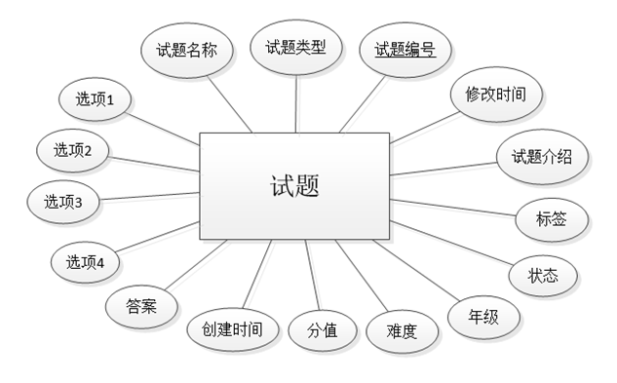
试题

Slide 12
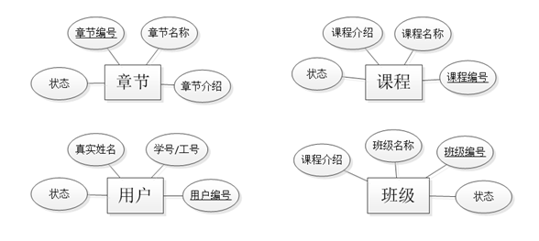
章节、课程、用户、班级

Slide 13
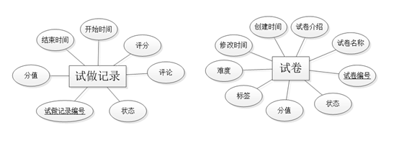
试做记录、试卷

Slide 14
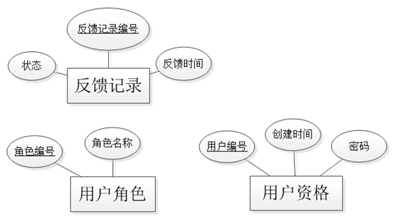
反馈记录、用户角色、用户资格

Slide 15
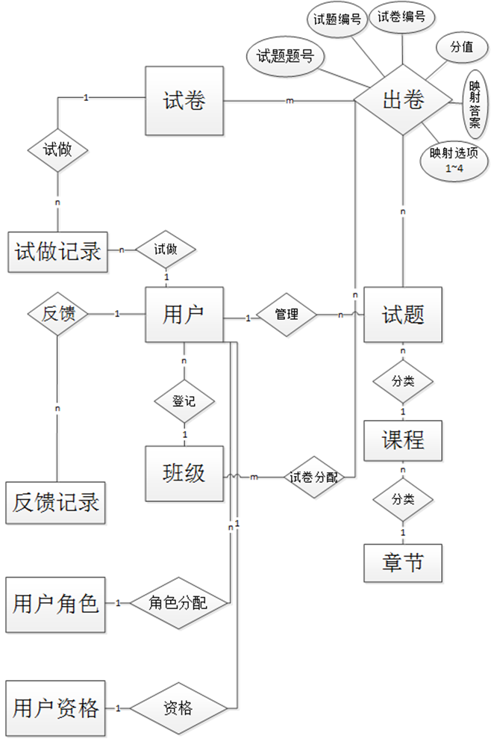

Slide 16
功能需求
功能划分
系统功能组成
1) 系统初始化设置； 2) 用户管理；
3) 试题管理； 4) 试卷管理；
5) 试做试卷； 6) 试卷反馈；
7) 自动出卷；

Slide 17
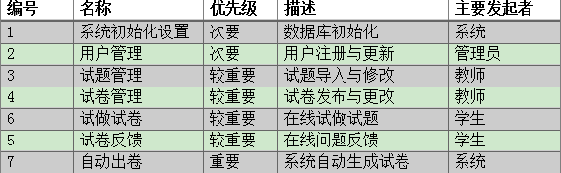
功能编号和优先级
系统功能优先级如下表所示。

Slide 18
功能定义（7）
1) 系统初始化设置
数据库初始化，系统启动时检测数据库是否存在，若不存在，则新建。基本参数设置，包括用户角色设置、载入试题信息和学科信息、添加测试用户等。
2) 用户管理
进行用户信息管理，包括创建新用户、更新用户信息、查询用户信息及删除用户，以及登录验证等。管理员可以设定用户的当前状态，包括启用、禁用和锁定用户，更改用户角色等。另外，管理员可以设定学生所属班级。
3) 试题管理
教师进行试题管理，包括生成、更改、禁用、删除试题等。

Slide 19
4) 试卷管理
教师进行试卷管理，包括生成、更改、禁用、删除试卷等。
5) 试做试卷
学生登录系统，查看教师生成的试卷并模拟作答。答毕，学生可查看模拟测试的分数，但不能查看标准答案。由于本系统主要功能为出卷功能，故对模拟测试的答题情况不予记录。
6) 试卷反馈
学生试做试卷并提交之后，有权利向出卷教师反馈自己遇到的问题，给教师出卷提供宝贵的意见和建议，有助于提高教师的出卷质量。
7) 自动出卷
自动出卷功能是本系统的核心功能。系统根据教师所给参数，依据一定的算法逻辑，结合教师以往的出卷纪录进行自动出卷操作。

Slide 20
功能描述（18）
1) 系统初始化设置
设置本系统工作的基本参数，包括用户角色设置、载入试题信息和学科信息、添加测试用户等。
2) 注册用户
创建新用户。管理员帐号为系统初始化时创建，具有唯一性。系统初始化后，创建的角色只能是教师和学生其中之一。
3) 更新用户
更新用户信息，包括修改用户编号、用户密码、用户真实姓名。用户角色一旦创建后就无法更改。
4) 禁用用户
管理员暂时禁用某个用户，期间该用户可以正常登录并进行内容查阅工作，但无法创建、更改、删除任何信息。

Slide 21
5) 删除用户
用户被彻底删除。一般情况下不建议使用此功能。
6) 用户登录
用户通过系统的登录验证。
7) 用户注销
用户下线，即退出登录状态，以游客（匿名用户）状态查看本系统。
8) 添加试题
只能由教师来添加试题，管理员不能添加。每个试题的所有者为该教师，其他教师无法对该教师添加的试题进行修改和删除操作。添加试题时，必须指明必需的参数，包括试题的题干、试题所属学科与章节、试题类型、试题选项、试题正确选项等。试题的创建时间会自动生成。另外，教师还可以给试题设置描述与标签，来让其他用户更好地理解该题。

Slide 22
9) 修改试题
教师更改试题的参数，包括题干、选项、学科、章节等信息。试题的修改时间会自己更新。
10) 禁用试题
试题可被用户查看，但无法参与出卷过程。期间，系统所出的任何试卷均不会包括该试题。
11) 删除试题
教师永久性地删除了该试题。与该试题相关联的试卷将会进入异常状态，并且无法导出为Word文档。教师必须重新修改试卷内容才可以解除异常状态。该操作会影响大批量的已生成试卷，故一般情况下请谨慎使用此功能。
12) 生成试卷
教师通过设置题型、题量、考试范围和难度来对自己的试卷进行自定义操作。近期刚刚生成的多份试卷中的试题不会有太高的重复机率。此环节需尽量考虑到教师的需求。

Slide 23
13) 修改试卷
如果教师对生成的试卷不满意，可以修改其中的试题。如若修改试题，系统将会随机抽取试题替代原有试题。教师也可以添加、删除试题，或更改试题的顺序，以及自定义答题选项。
14) 禁用试卷
试卷仍可查阅，但不可更改。期间，系统在生成新试卷的过程中，不会考虑是否与该被禁用的试卷内容相重复。
15) 删除试卷
教师永久删除了此试卷，一切针对该试卷的模拟测试、答题反馈将被删除。请谨慎对待此操作。

Slide 24
16) 试做试卷
该试卷所指定的班级中的学生才被允许试做试卷，教师有权限指定试卷所属班级。学生进行在线答题，必须按顺序开始答题、结束答题，否则答题结果无效，试做记录将作废。
17) 试卷反馈
学生成功提交试做试卷后，系统将告知学生和任课教师相应成绩。之后，学生有权对试卷进行反馈，同时可以对试卷进行评分。
18) 自动出卷
自动出卷需要考虑诸多因素，比如题型安排、题量安排、考试范围、难度设置等，所以该部分的设计与实现比其他部分更加复杂，所以本环节为最重要。能够做出一份令教师满意的试卷，是本系统的最终目标。

Slide 25
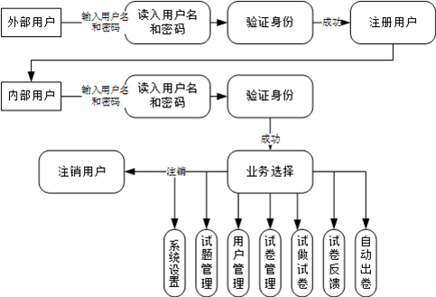
详细描述
一般对数据流图的精化分析包括两方面的内容，一是审查整个数据流图，查看有没有遗漏的地方，并补充和完善；二是分析每一个数据流图。
总体数据流图

Slide 26
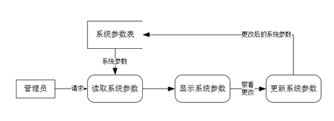
系统设置：
设置网站运行所需的基本参数，只有管理员具有此权限。

Slide 27
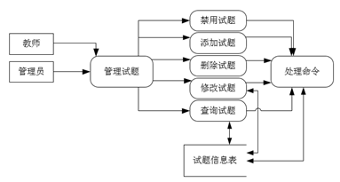
试题管理：
对试题的增、删、改、查、禁，管理员和教师具有此权限。

Slide 28
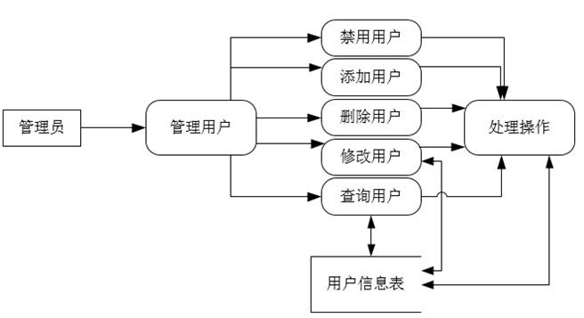
用户管理：
对用户的增、删、改、查、禁，只有管理员具有此权限。

Slide 29
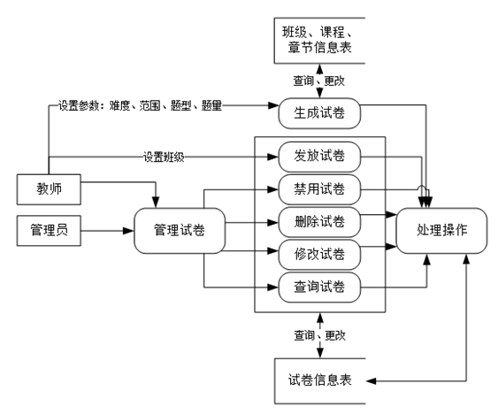
试卷管理：对试卷的增、删、改、查、禁，管理员和教师具有此权限。但是，管理员不能生成试卷。

Slide 30
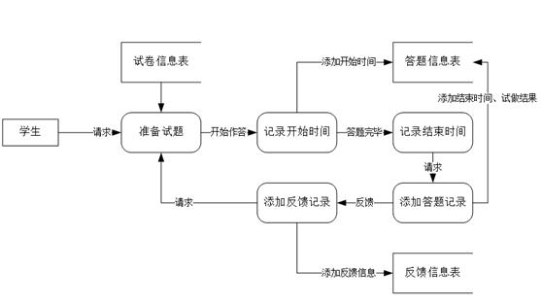
试做试卷和试卷反馈：对生成的试卷进行模拟作答，随后进行反馈，此功能面向学生。

Slide 31
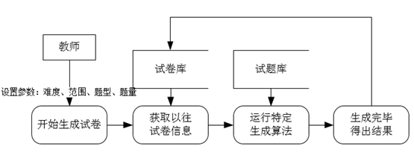
自动出卷：系统接受设置参数，依照一定算法，生成试卷（样卷）。

Slide 32
性能需求
·数据精确度
保证数据在输入、输出、过程期间不出错，不被非法截取。
·时间特性
由于系统面向的并发用户数量较多，故本软件对时间的要求比较苛刻。
要求下列时间不应超过2000毫秒：
响应时间 2) 更新处理时间；
3) 数据的转换和传送时间； 4) 试题生成时间等要求。
·适应性
由于所有数据模型不能更改，否则将导致数据库重建，本软件的可扩展性一般，适应能力一般。
本软件可适应Windows7/8以及Windows服务器操作系统。

Slide 33
运行需求
·用户界面
界面风格：本软件为Web系统，故界面主要为浏览器界面。
·硬件接口
只需鼠标、键盘、网卡即可。
·软件接口
较为大众的最新浏览器皆可。
·故障处理
服务器本机通过网页查看故障信息，或者通过IIS日志查看故障原因，根据故障原因可进行以下操作：重启IIS、重启数据库、重启服务器等。

Slide 34
其他需求
·检测或验收标准
网站能够支持100人的并发操作，且响应时间在1000毫秒内。
·可用性、可维护性、可靠性、可转换性、可移植性要求
软件故障率低于5%。
软件必须定期维护，以提高运行效率。
软件可在不同Windows平台上使用。
软件支持一般PC机、笔记本、服务器。
·安全保密性要求
涉密信息的保密制度和管理制度应当符合《中华人民共和国保守国家秘密法》及其实施办法和有关法规。
·开发要求
要求Visual Studio 2012/2013的集成开发环境。
需要安装IE(Internet Explorer) 11，IIS(Internet Information Service) 7/8，ASP.NET 4.0，ASP.NET MVC 4.0等软件。
按照黑盘测试方法设计测试用例进行验收。

